Slide 1
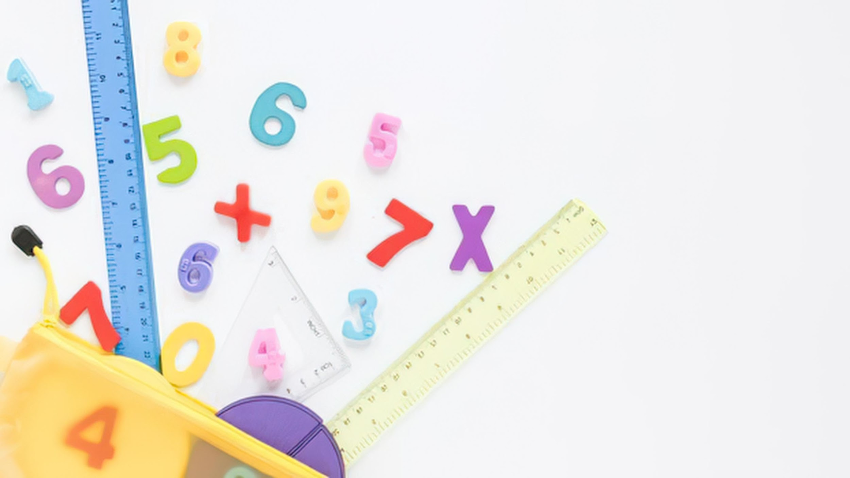
בית הספר של החופש הגדול
מתמטיקה
כיתות ו
קשר בין מספר עשרוני
לשבר פשוט

Slide 2

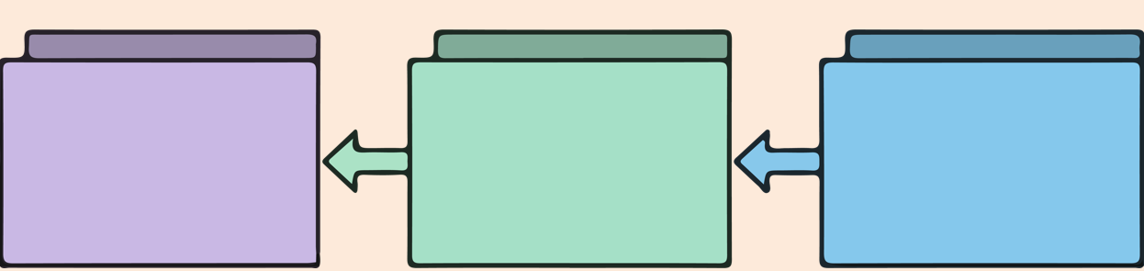
חידות במעטפות
פאזל משולשים
בין שני שברים

Slide 3
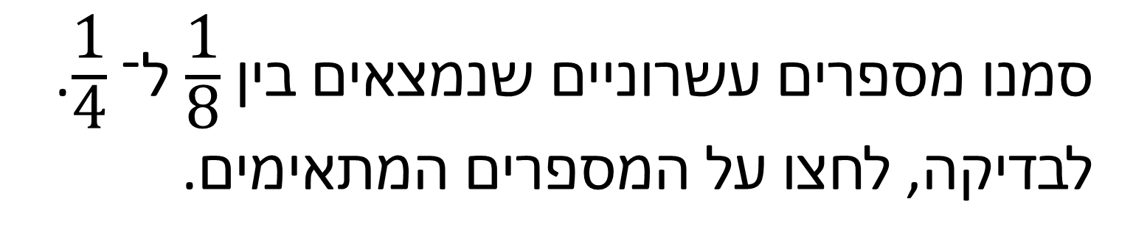
0.24
0.120
0.126
0.12
0.19
0.199
0.124
0.2
לחצו עליי להצגת רמז.
כדאי לבטא את שני השברים כמספרים עשרוניים.
מתוך: יחידת הוראה מתוקשבת-צפיפות שברים

Slide 4
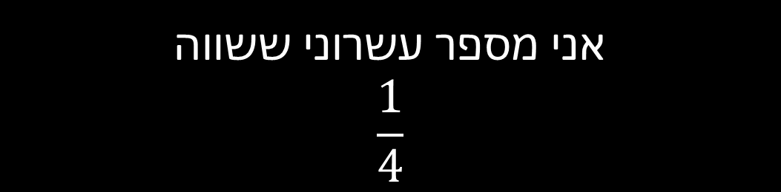
פתרו את החידה וגלו את התשובה המסתתרת במעטפה.
0.25
לחצו להמשך.
לחצו כאן כדי לפתוח את המעטפה.
מתוך: יחידת הוראה מתוקשבת-צפיפות שברים

Slide 5
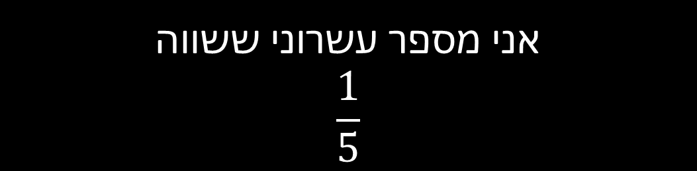
פתרו את החידה וגלו את התשובה המסתתרת במעטפה.
0.2
לחצו להמשך.
לחצו כאן כדי לפתוח את המעטפה.
מתוך: יחידת הוראה מתוקשבת-צפיפות שברים

Slide 6
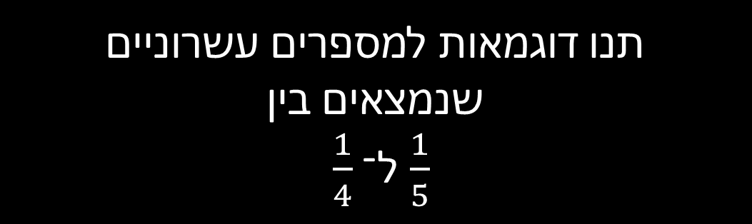
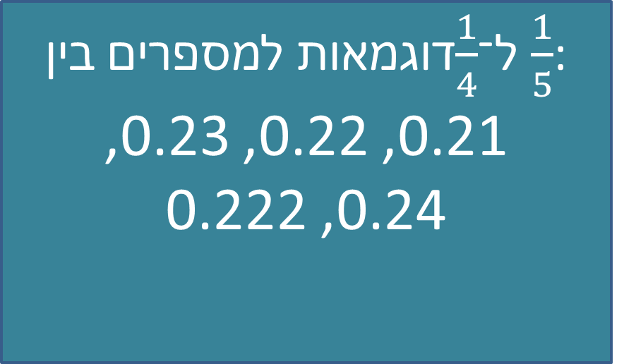
פתרו את החידה וגלו את התשובה המסתתרת במעטפה.
לחצו להמשך.
לחצו כאן כדי לפתוח את המעטפה.
מתוך: יחידת הוראה מתוקשבת-צפיפות שברים

Slide 7
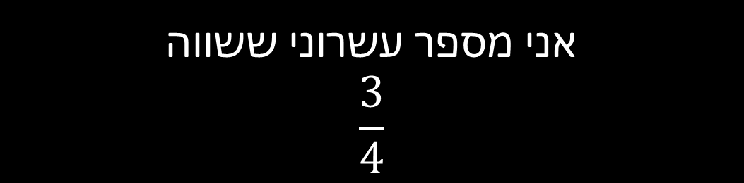
פתרו את החידה וגלו את התשובה המסתתרת במעטפה.
0.75
לחצו להמשך.
לחצו כאן כדי לפתוח את המעטפה.
מתוך: יחידת הוראה מתוקשבת-צפיפות שברים

Slide 8
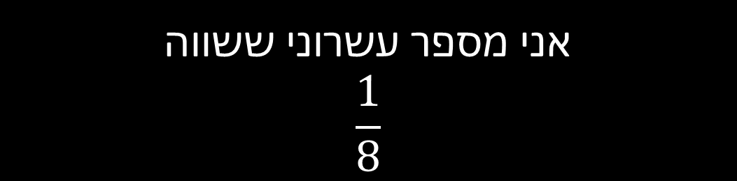
פתרו את החידה וגלו את התשובה המסתתרת במעטפה.
0.125
לחצו להמשך.
לחצו כאן כדי לפתוח את המעטפה.
מתוך: יחידת הוראה מתוקשבת-צפיפות שברים

Slide 9
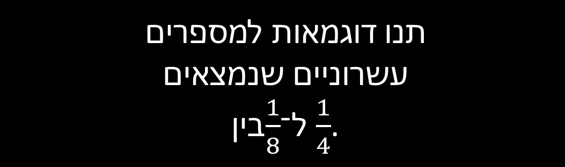
פתרו את החידה וגלו את התשובה המסתתרת במעטפה.
0.2, 0.126, 0.15, 0.24
לחצו להמשך.
לחצו כאן כדי לפתוח את המעטפה.
מתוך: יחידת הוראה מתוקשבת-צפיפות שברים

Slide 10
פתרו את החידה וגלו את התשובה המסתתרת במעטפה.
תנו דוגמאות למספרים
שגדולים מ־0.6
וקטנים מ־0.7 .
0.61, 0.64, 0.69
לחצו להמשך.
לחצו כאן כדי לפתוח את המעטפה.
מתוך: יחידת הוראה מתוקשבת-צפיפות שברים

Slide 11
פתרו את החידה וגלו את התשובה המסתתרת במעטפה.
אני נמצא בדיוק באמצע בין
0.9 ל־1.
0.95
לחצו כאן כדי לפתוח את המעטפה.
מתוך: יחידת הוראה מתוקשבת-צפיפות שברים

Slide 12
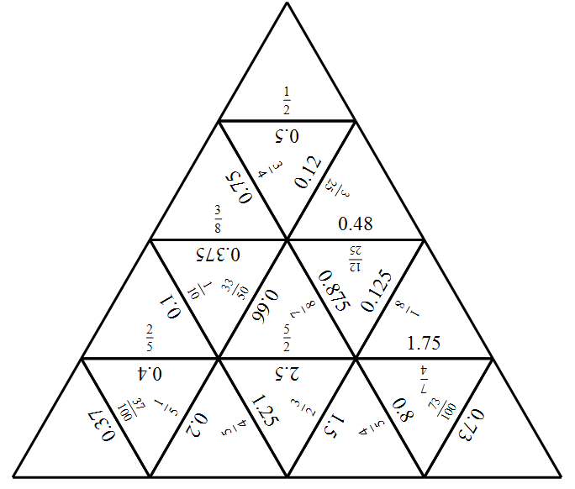
למורה: יש לגזור את המשולשים לפני השיעור ולחלק לכל קבוצה ערכה ובה כל המשולשים גזורים.
הוראות:
בחרו משולש אחד והניחו אותו על השולחן. חפשו משולש אחר שיש לו צלע עם ערך שווה לאחת הצלעות של המשולש הראשון.
המשיכו לחבר את המשולשים זה לזה. שימו לב שבכל פעם משולש אחד צריך להתאים לשני משולשים שכבר מונחים על השולחן בו-זמנית.
אם סיימתם וקיבלתם משולש גדול שבו כל הצלעות הפנימיות מתאימות – הצלחתם במשימה!

